Slide 1
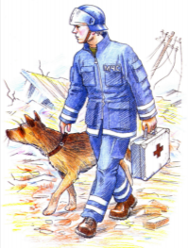
Классный час: «Профессия - спасатель»
2 класс (дети с УУО)
Муниципальное казенное специальное (коррекционное) образовательное учреждение для обучающихся, воспитанников с ограниченными возможностями здоровья
«Специальная (коррекционная) общеобразовательная школа-интернат VIII вида»
Учитель начальных классов:
Русанова Валентина Васильевна
г.Троицк 2012г.

Slide 2

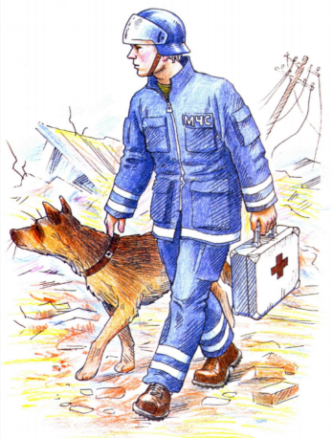
СПАСАТЕЛЬ

Slide 3
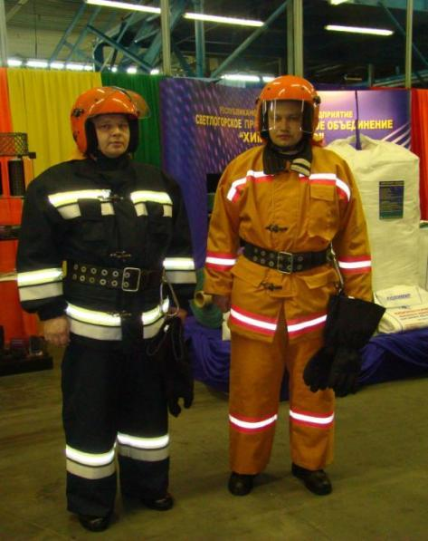

Slide 4
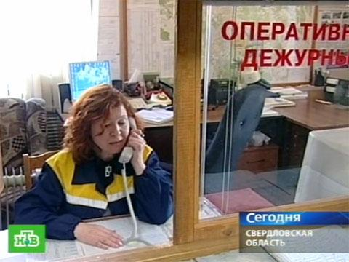
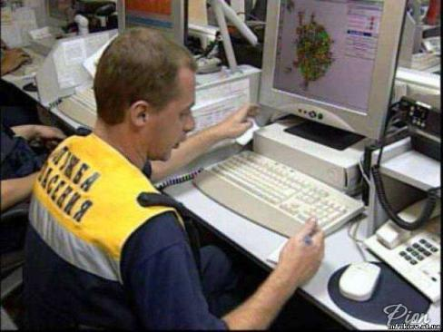

Slide 5
Поисково-спасательная служба г.Троицка: 2-17-94
Служба спасения: 01

Slide 7
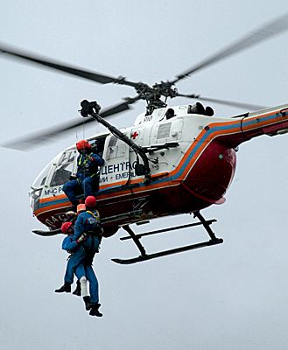
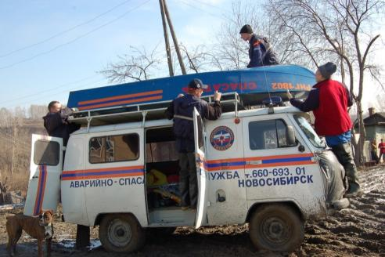

Slide 8
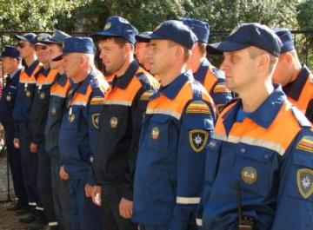
ФИЗКУЛЬТМИНУТКА
Раз, два, три, четыре, пять!
Эй, спасатель, стройся в ряд!
Мы всегда спешим на помощь,
Потому что мы – отряд!
Наш отряд молодой!
Наш отряд удалой!
Мы хотим, чтобы везде,
МЧС помог в беде!

Slide 9
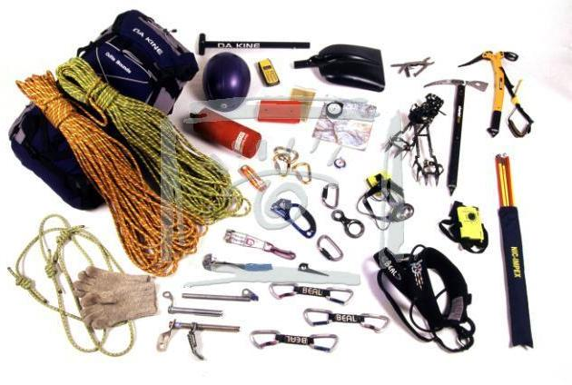

Slide 10
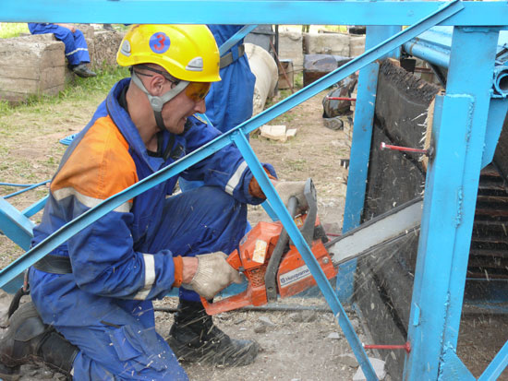

Slide 11
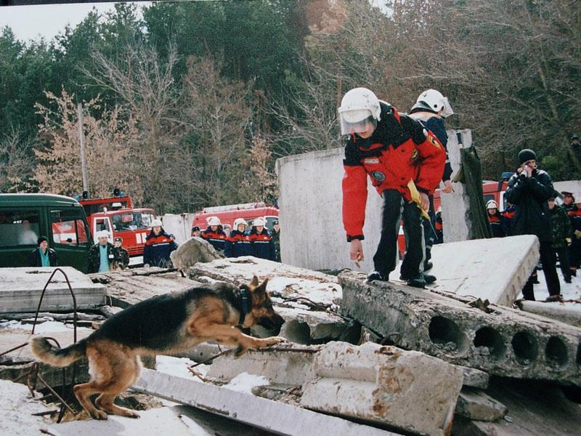

Slide 12
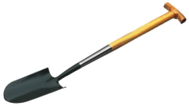
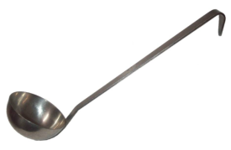
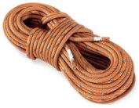
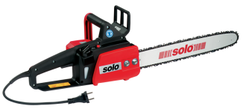
4-лишний

Slide 13
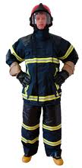
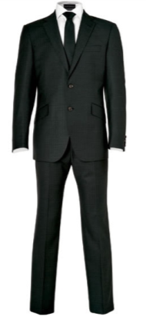
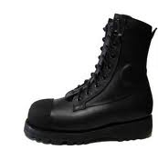
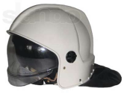
4-лишний

Slide 14
Поисково-спасательная служба г.Троицка: 2-17-94
Служба спасения: 01

